Slide 1


\\market\ForAll\_Вебинары\_ВЕБИНАРЫ_2024\03_Март\28.03.2024_Составление_и_сбор_отчетности_за_I_квартал_2024
Актуальные вопросы составления
и сбора отчетности за 2024 год
ПАЙГУСОВА Людмила Валентиновна
Бизнес-аналитик департамента систем консолидированной отчетности

Slide 2




Сроки представления отчетности за 2024 год
ф.0503125: до 17 февраля 2025 года
П. 298 Инструкции 191н
Годовая отчетность об исполнении консолидированного бюджета субъекта Российской Федерации и бюджета ТГВФ
Кроме ф.0503125: 10 марта–5 апреля 2025 года
69–75-й календарный день
75–81-й календарный день
82–94-й календарный день
Каждым субъектом РФ утверждаются свои сроки представления отчетности для ГРБС и ФО муниципальных образований

Slide 3


Представление отчетности в налоговые органы
Письмо ФНС России от 01.03.2019 № ПА-4-6/3632@
Налоговая служба готова к приему бухгалтерской и финансовой отчетности организаций госсектора за 2024 год.
На данный момент не обновлен формат для 0503721 «Отчет о финансовых результатах деятельности учреждения»
Срок сдачи отчетности – не позднее 3 месяцев после окончания отчетного года, т.е. 31 марта 2025 года.

Slide 4

Представление отчетности на bus.gov.ru
Организации госсектора | Перечень форм отчетности, подлежащих предоставлению в налоговый орган
Получатели бюджетных средств (в т.ч. казенные учреждения) | Баланс главного распорядителя, распорядителя, получателя бюджетных средств, главного администратора, администратора источников финансирования дефицита бюджета, главного администратора, администратора доходов бюджета (ф. 0503130)
Бюджетные и автономные учреждения | 1. Баланс государственного (муниципального) учреждения (ф. 0503730). 2. Отчет об исполнении учреждением Плана его финансово-хозяйственной деятельности (ф. 0503737) (в разрезе видов финансового обеспечения (деятельности)). 3. Отчет о финансовых результатах деятельности учреждения (ф. 0503721). 4. Сведения по дебиторской и кредиторской задолженности учреждения (ф. 0503769) (в разрезе видов финансового обеспечения (деятельности)). 5. Сведения об остатках денежных средств учреждения (ф. 0503779) (в разрезе деятельности с целевыми средствами, деятельности по оказанию услуг (работ), по средствам во временном распоряжении) 6. Разделительный (ликвидационный) баланс государственного (муниципального) учреждения (ф. 0503830)

Slide 5


Изменения в законодательстве
Бюджетная отчетность
Приказ Минфина России от 28 декабря 2010 г. № 191н:
Приказ Минфина России от 30.09.2024 № 141н
Находится на регистрации в Минюсте России
Приказ Минфина России от 25 марта 2011 г. № 33н:
Приказ Минфина России от 30.09.2024 № 143н
Зарегистрирован в Минюсте России
Дата регистрации: 12.11.2024

Slide 6



Формирование отчетности за 2024 год
Приказ Минфина России от 1 марта 2016 г. № 15н «Об утверждении дополнительных форм годовой и квартальной бюджетной отчетности об исполнении федерального бюджета и Инструкции о порядке их составления и представления»
В редакции приказа 142н от 30.09.2024
Формирование и представление согласно пункту 3 Инструкции № 15н осуществляется только отдельными главными администраторами средств федерального бюджета по перечню согласно Приложению № 2 к письму об особенностях
0503191 Расшифровка дебиторской задолженности по расчетам по выданным авансам
0503192 Расшифровка дебиторской задолженности по контрактным обязательствам
0503193 Расшифровка дебиторской задолженности по субсидиям организациям

Slide 7

Изменения в законодательстве. КБК-2024
ПРИКАЗ Минфина России от 24 мая 2022 г. № 82н
Приказ Минфина России от 14 апреля 2024 г. № 44н
Дата регистрации: 18.06.2024 г.
ПРИКАЗ Минфина России от 1 июня 2023 г. № 80н
Приказ Минфина России от 19 сентября 2024 г. № 130н Дата регистрации: 25.10.2024 г.

Slide 8
Изменения в законодательстве. КБК-2025
ПРИКАЗ Минфина России от 24 мая 2022 г. № 82н
Приказ Минфина России от 13 ноября 2024 г. № 166н
Находится на регистрации в Минюсте России
ПРИКАЗ Минфина России от 10 июня 2024 г. № 85н
Приказ Минфина России от 13 ноября 2024 г. № 165н Находится на регистрации в Минюсте России

Slide 9
Изменения в законодательстве. КБК 2025
Новые национальные проекты
Д - Национальный проект "Продолжительная и активная жизнь"
Я - Национальный проект "Семья"
Ю - Национальный проект "Молодежь и дети"
Л - Национальный проект "Кадры"
И - Национальный проект "Инфраструктура для жизни"
Т - Национальный проект "Эффективная транспортная система"
Ч - Национальный проект "Экологическое благополучие"
Э - Национальный проект "Эффективная и конкурентная экономика"
П - Национальный проект "Туризм и гостеприимство"
М - Национальный проект "Международная кооперация и экспорт"
Ц - Национальный проект "Экономика данных и цифровая трансформация государства"

Slide 10
Изменения в законодательстве. КОСГУ 2025
Приказ Минфина России от 29.11.2017 № 209н «Об утверждении Порядка применения классификации операций сектора государственного управления»
В редакции приказа Минфина России от 04 октября 2024 г. № 146н

Slide 11
Методические материалы
Письмо Минфина России и Федерального казначейства от 29.10.2024 № 02-06-06-/120378 / 07-04-05/02-35262
«О дополнительных критериях по раскрытию информации при составлении и представлении годовой консолидированной бюджетной отчетности, годовой консолидированной бухгалтерской отчетности государственных бюджетных и автономных учреждений главными администраторами средств федерального бюджета за 2024 год»
Письмо Минфина России и Федерального Казначейства от 29.11.2024 № 02-06-06/120377 / 07-04-05/35263
«О дополнительных критериях по раскрытию информации при составлении и представлении годовой бюджетной отчетности, годовой консолидированной бухгалтерской отчетности государственных (муниципальных) бюджетных и автономных учреждений финансовыми органами субъектов Российской Федерации и органами управления государственными внебюджетными фондами Российской Федерации за 2024 год»

Slide 12


Методические ВКС
Материалы ВКС о составлении и представлении отчетности за 2024 год от 04.12.2024
Информация официального сайта Федерального казначейства: https://roskazna.gov.ru/dokumenty/byudzhetnyy-uchet-i-otchetnost/
Информация официального сайта Федерального казначейства:
Документы -> Учет и отчетность
https://roskazna.gov.ru/dokumenty/byudzhetnyy-uchet-i-otchetnost/

Slide 13

Изменения в форматах передачи
Требования к форматам и способам передачи в электронном виде бюджетной отчетности главных распорядителей средств федерального бюджета, представляемой в Федеральное казначейство. Версия 15.0
Требования к форматам и способам передачи в электронном виде бухгалтерской отчетности государственных (муниципальных) бюджетных и автономных учреждений, передаваемой в Федеральное казначейство. Версия 18.0
Требования к форматам и способам передачи в электронном виде отчетности об исполнении консолидированного бюджета субъекта Российской Федерации и ТГВФ, представляемых в Федеральное казначейство. Версия 15.0
Информация официального сайта Федерального казначейства: ГИС -> Электронный бюджет -> Форматы информационного взаимодействия https://roskazna.gov.ru/gis/dokumenty/

Slide 14
Изменения в контрольных соотношениях
Альбом КС ФО для отчетности за 9 месяцев 2024г. от 09 октября 2024 года
Альбом КС ГВБФ для отчетности за 9 месяцев 2024г. от 09 октября 2024 года
Альбом КС АУБУ для отчетности за 9 месяцев 2024г. от 09 октября 2024 года
Альбом КС ФБ для отчетности за 9 месяцев 2024г. от 09 октября 2024 года
Информация официального сайта Федерального казначейства: Документы -> Учет и отчетность https://roskazna.gov.ru/dokumenty/byudzhetnyy-uchet-i-otchetnost/

Slide 15

Изменение таблиц соответствия
Таблица соответствия разделов (подразделов) и видов расходов классификации расходов бюджетов, применяемых при составлении и исполнении бюджетов субъектов Российской Федерации, начиная с бюджетов на 2024 год и на плановый период 2025 и 2026 годов (ред. от 13.12.2024)
Таблица соответствия видов расходов классификации расходов бюджетов и статей (подстатей) классификации операций сектора государственного управления, применяемая в 2024 году (ред. от 24.12.2024)
Таблица соответствия видов расходов классификации расходов бюджетов и статей (подстатей) классификации операций сектора государственного управления в целях бухгалтерского (бюджетного) учета при безвозмездных неденежных передачах (ред. от 15.04.2024)
Расположена на сайте Минфина в разделе Минфин / Бюджет / Бюджетная классификация / Методический кабинет

Slide 16
Изменение таблиц соответствия
Таблица соответствия аналитической группы подвида доходов бюджетов и статей (подстатей) классификации операций сектора государственного управления, применяемая в целях бухгалтерского (бюджетного) учета при безвозмездных неденежных передачах (ред. от 15.04.2024)
Таблица соответствия кодов классификации доходов и статей (подстатей) КОСГУ кодам классификации доходов, установленным руководством по статистике государственных финансов (СГФ-2014), применяемая с 1 января 2024 года (ред. от 23.12.2024)
Сопоставительная таблица кодов бюджетной классификации, применяемых в 2023 году, к кодам бюджетной классификации, применяемым в 2024 году (ред. от 08.08.2024)
Расположена на сайте Минфина в разделе Минфин / Бюджет / Бюджетная классификация / Методический кабинет

Slide 17


Применение таблиц соответствия
КВР + КОСГУ (0503110/0503123/0503323, 0503723, формы с детализированным КБК)
РЗПР + ВР (0503110/0503127, 0503128, 0503123, 0503723 и пр.)
Код дохода+ КОСГУ (0503110, 0503169, 0503369)
Таблица соответствия кодов аналитических счетов бюджетного учета и видов расходов (аналитических кодов видов поступлений и выбытий) (0503169, 0503769, 0503369)

Slide 18
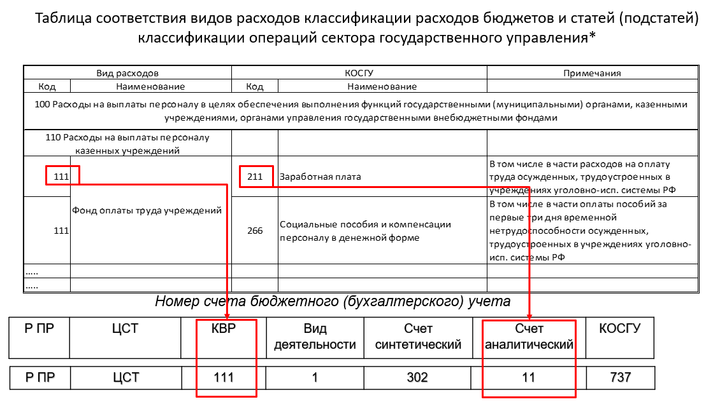
Применение таблиц соответствия

Slide 19
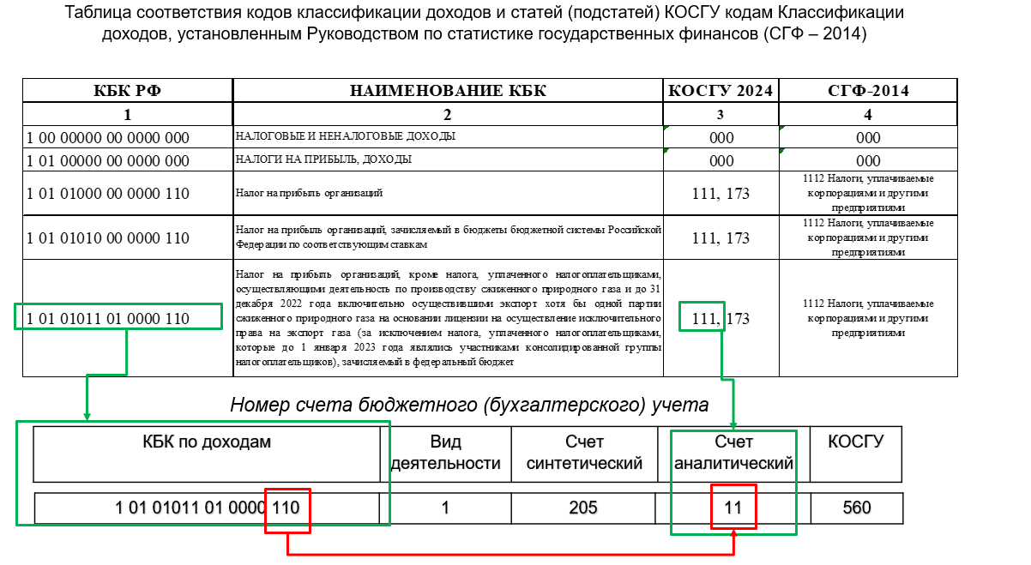
Применение таблиц соответствия

Slide 20
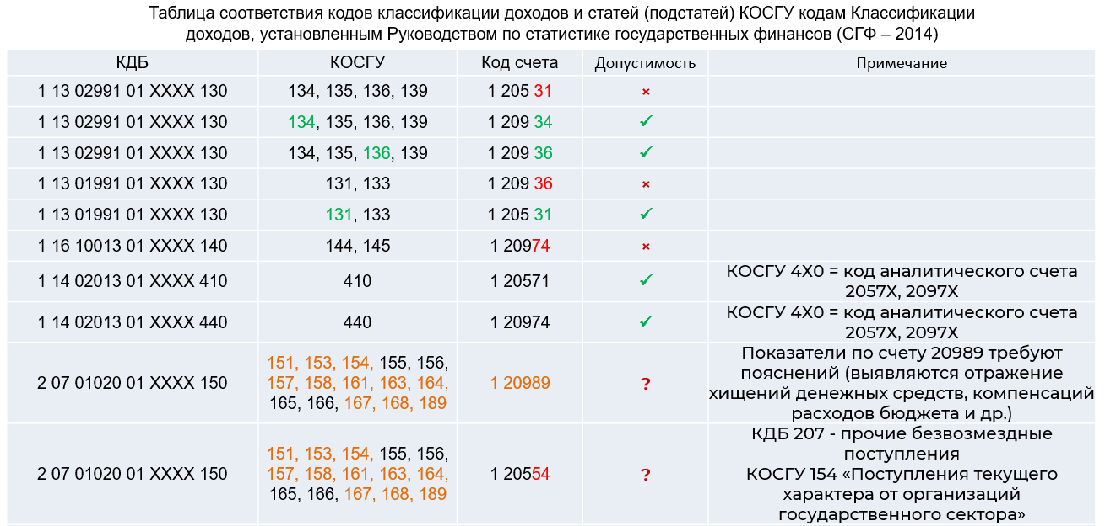
Применение таблиц соответствия

Slide 21

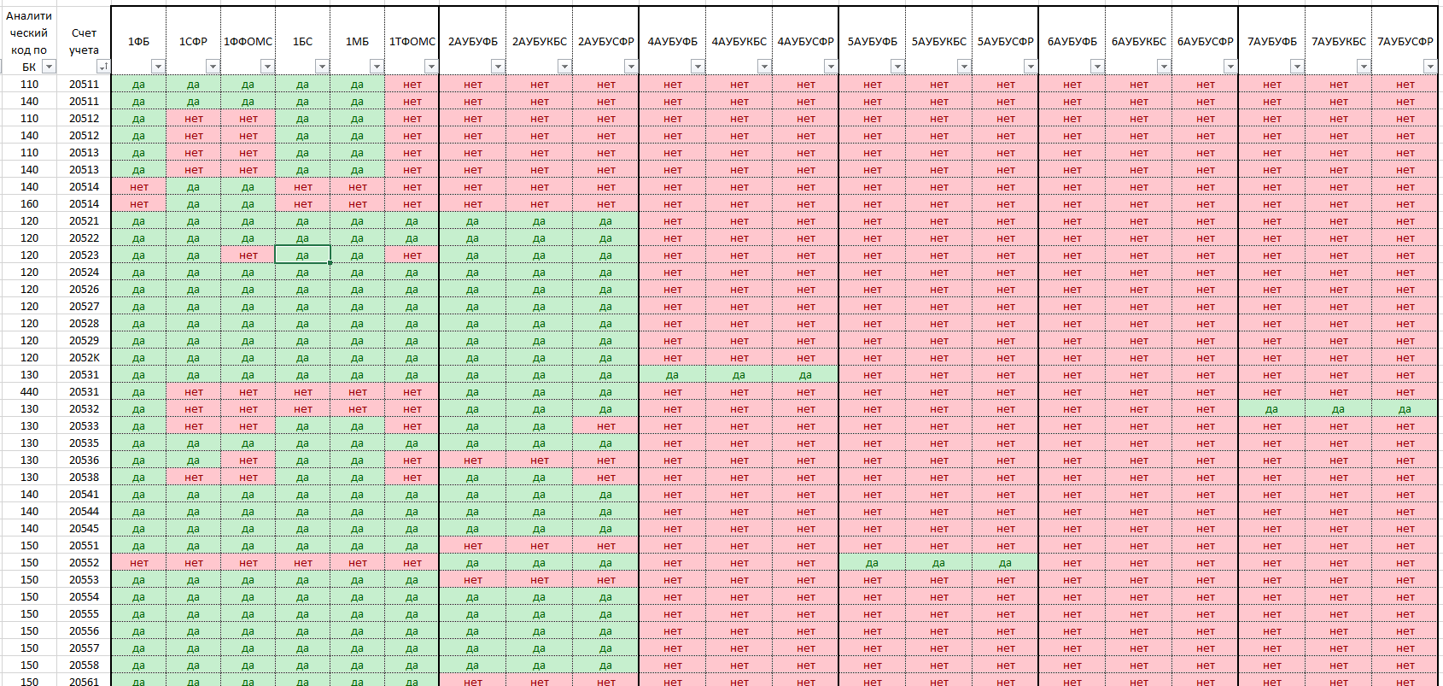
Справочник КА_СЧЕТ
Проверка корректности показателей в 0503169/0503769/0503369
Размещен на сайте ФК РФ в разделе Учет и отчетность – Методический кабинет- Контрольные соотношения

Slide 22
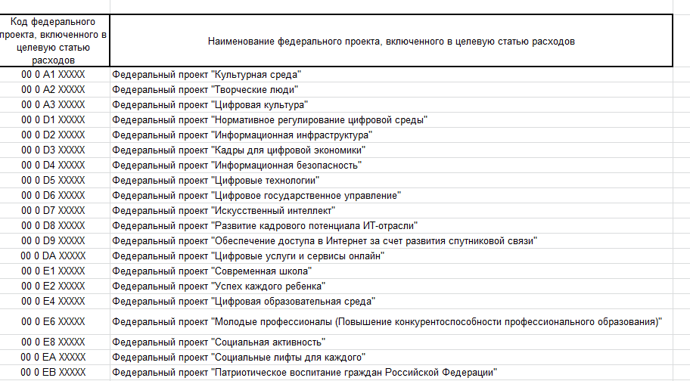
Отражение показателей 05037хх форм в разрезе национальных проектов
Допустимость значений в 4, 5 разряде целевой статьи расходов коды согласно приложению 2 к приказу № 82н, в 6–10 разряде – код направления расходов

Slide 23

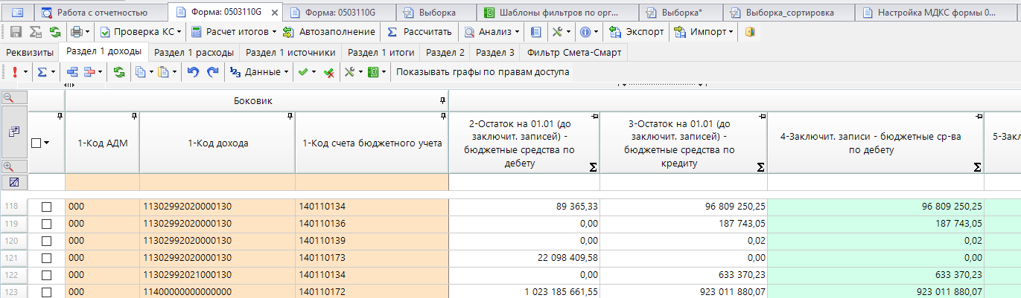
0503110
Детализированный КД Х ХХ ХХХХХ ХХ ХХХХ ХХХ 1 401 10 ХХХ актуальные по приказу 82Н
За исключением: 1 11 09000 00 0000 000 1 401 10 172
1 17 00000 00 0000 000 1 401 10 179
1 17 00000 00 0000 000 1 401 10 199
1 11 09000 00 0000 120 1 401 10 172
1 11 00000 00 0000 000 1 401 10 121
1 11 00000 00 0000 000 1 401 10 122
1 11 00000 00 0000 000 1 401 10 123
1 14 00000 00 0000 000 1 401 10 172
НЕОБХОДИМО ЗАКРЫТЬ В СПРАВОЧНИКЕ ДОХОДОВ НЕАКТУАЛЬНЫЕ КОДА!

Slide 24

0503125 Справка по консолидируемым расчетам
Согласно письму Минфина России и Федерального Казначейства от 29.11.2024 № 02-06-06/120377/ 07-04-05/35263 «О дополнительных критериях по раскрытию информации при составлении и представлении годовой бюджетной отчетности, годовой консолидированной бухгалтерской отчетности государственных (муниципальных) бюджетных и автономных учреждений финансовыми органами субъектов Российской Федерации и органами управления государственными внебюджетными фондами Российской Федерации за 2024 год»
При представлении финансовыми органами в Федеральное казначейство справок (ф. 0503125) показатели (обороты, остатки) по счетам 1 401 41 000 «Доходы будущих периодов к признанию в текущем году» и 1 401 49 000 «Доходы будущих периодов к признанию в очередные года» включаются в состав показателей счета 1 401 40 000 «Доходы будущих периодов».
Отражение в 0503125 показателей по счетам 140141151(161), 140149151(161) по решению региона.
Показатели по счетов 140141151(161), 140149151(161) в Электронный бюджет не предоставляются и подлежат обобщения на счета 140140151(161).

Slide 25

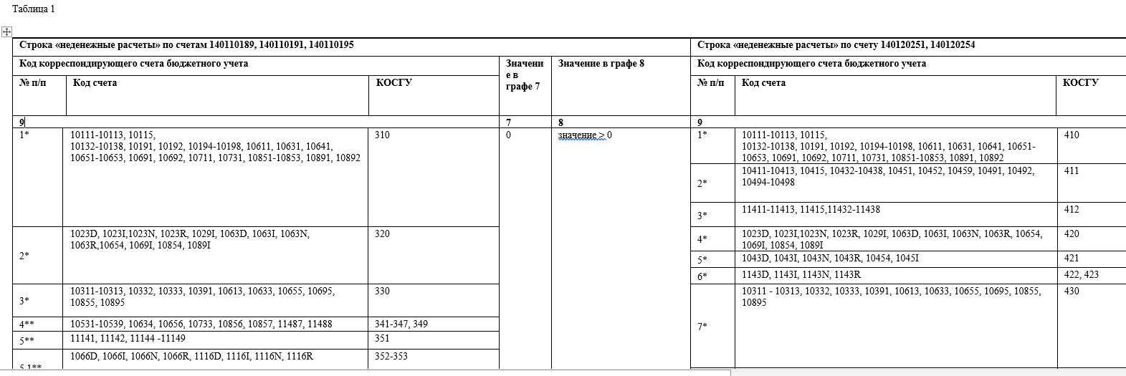
0503125 ФЛК
КС ФК РФ указан перечень допустимых значений по форме.

Slide 26
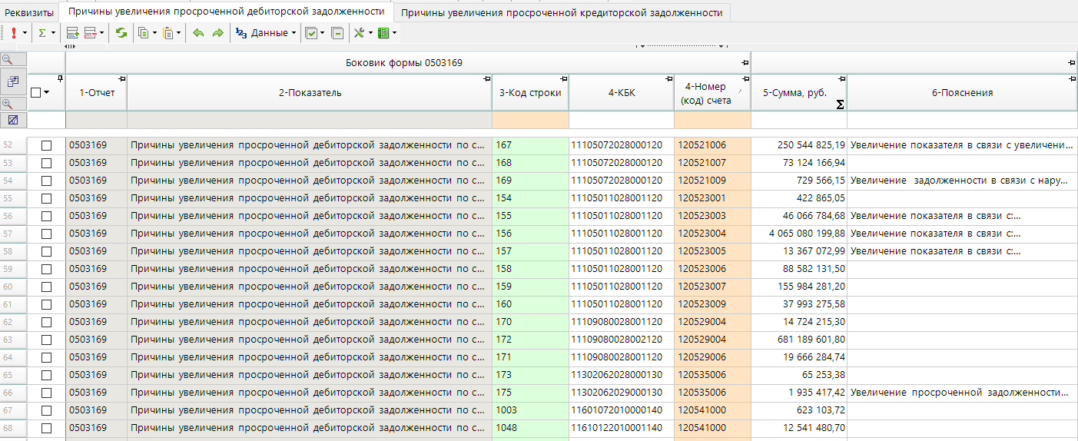
0503160 Таблица 15. Причины увеличения просроченной задолженности
Группа 6960 Проверка и заполнение: 0503160M_т15 – 0503169M

Slide 27
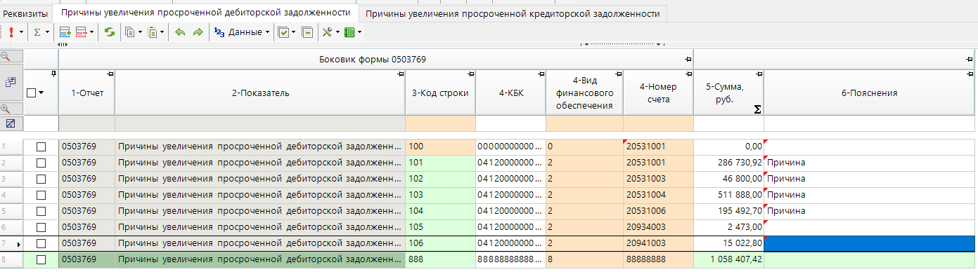
0503760 Таблица 11. Причины увеличения просроченной задолженности
Группа 6963 Автозаполнение и проверка: 0503760M_т11 – 0503769M

Slide 28
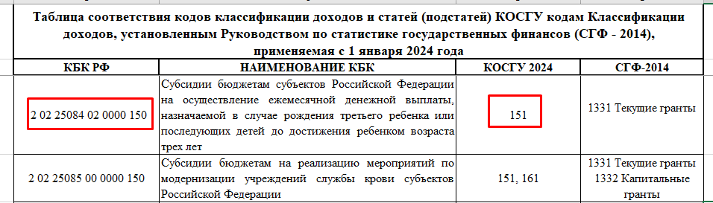
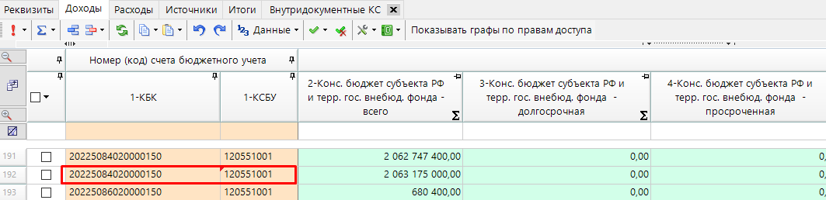
Форма 0503169,0503369
Проверка КБК+Счет по таблице соответствия кодов классификации доходов и статей (подстатей) КОСГУ кодам
классификации доходов, установленным руководством по статистике государственных финансов (СГФ – 2014)
По счетам 1205хх, 1209хх (за исключением счетов 120571,120971,120573,120574,120974) 2, 3 знак КОСГУ должен совпадать с 5, 6 знаком КСБУ

Slide 29
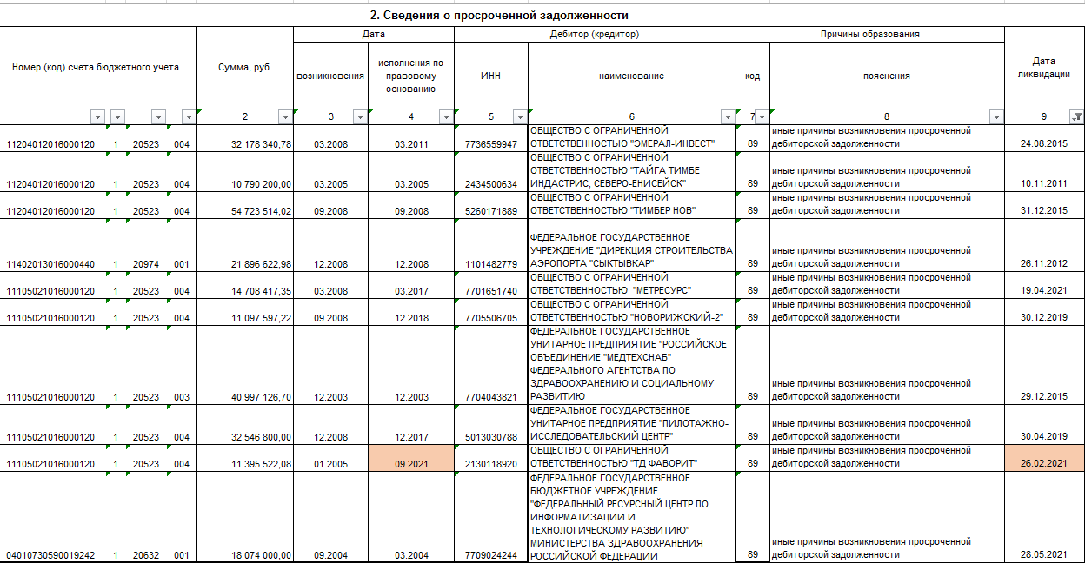
Раздел 2. Сведения по дебиторской и кредиторской задолженности
Если кредитором (дебитором) является физическое лицо или ИП, в графе ИНН подлежит указанию значение "0000000000"

Slide 30
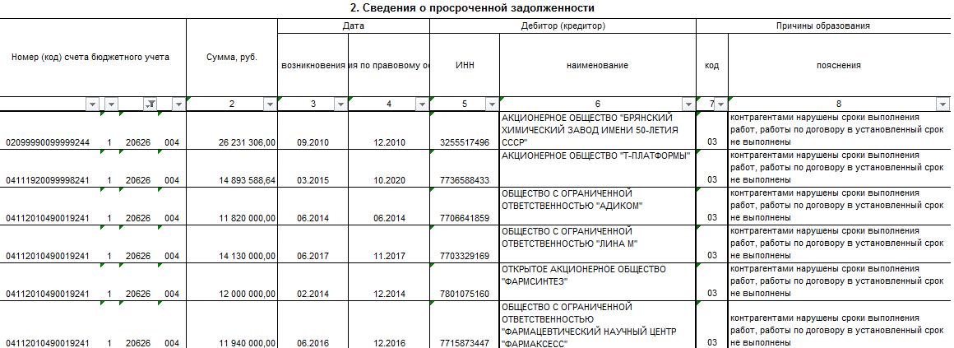
Раздел 2. Сведения по дебиторской и кредиторской задолженности
Исполнение договора не планируется
Дебиторская задолженность переносится со счета 20600 на счет 20930 (20934, 20936)

Slide 31
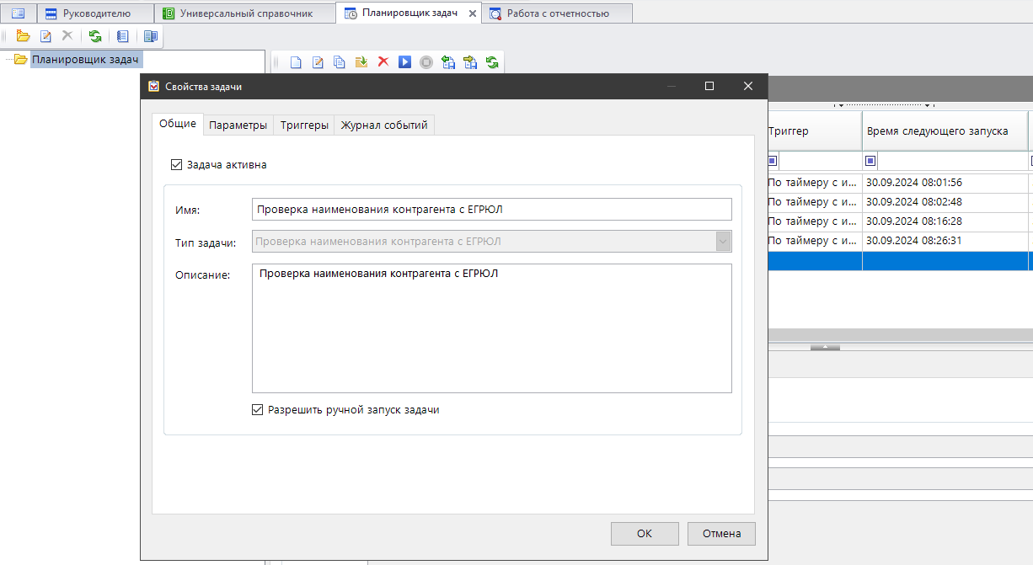
Проверка с ЕГРЮЛ
Не допускается указание контрагентов, исключенных из ЕГРЮЛ на отчетную дату

Slide 32
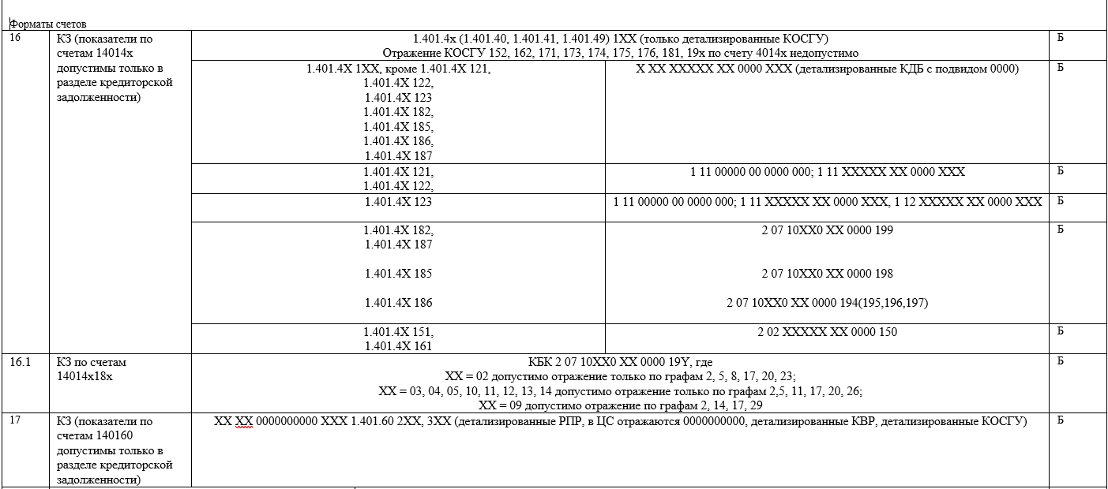
Форма 0503369

Slide 33
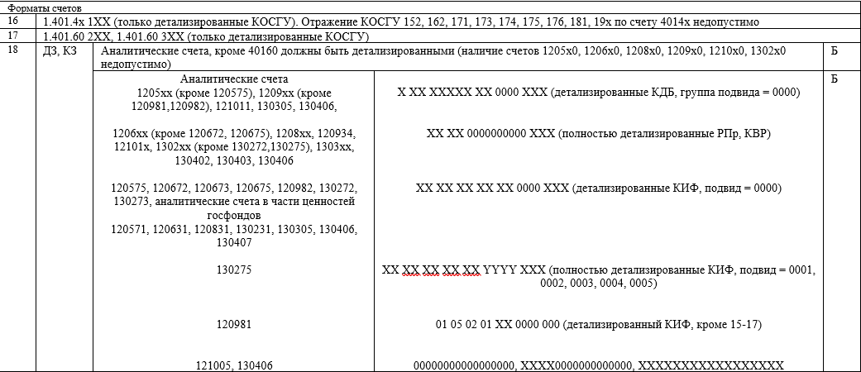
Форма 0503369
Детализация по бюджетной классификации

Slide 34
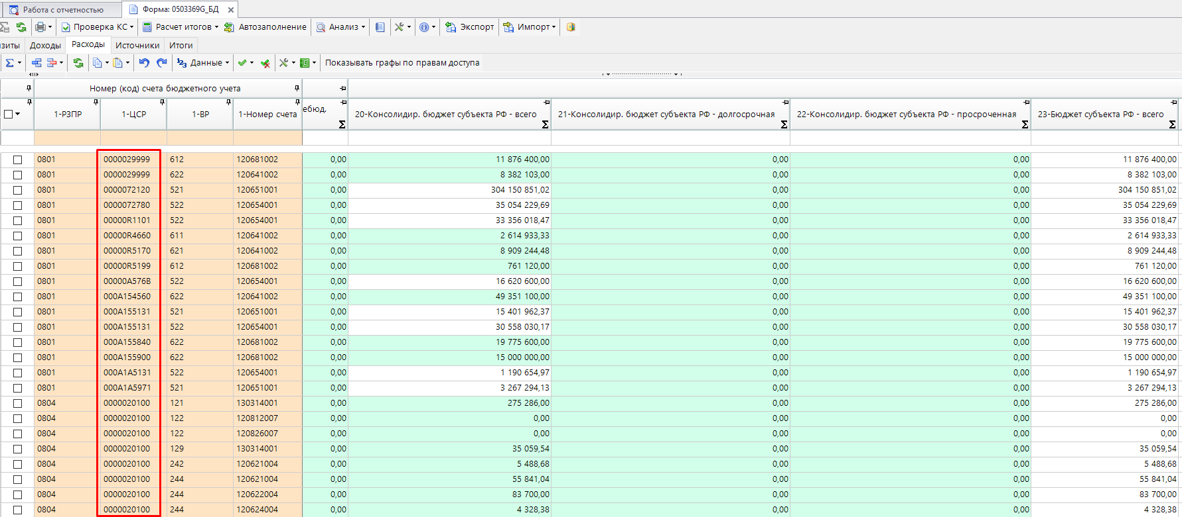
Форма 0503369
КБК расходов формируются в разрезе:
ХХХХ 000 YY ХХХХХ ХХХ в разрезе НП
ХХХХ 000 00 ХХХХХ ХХХ по направлению расходов

Slide 35
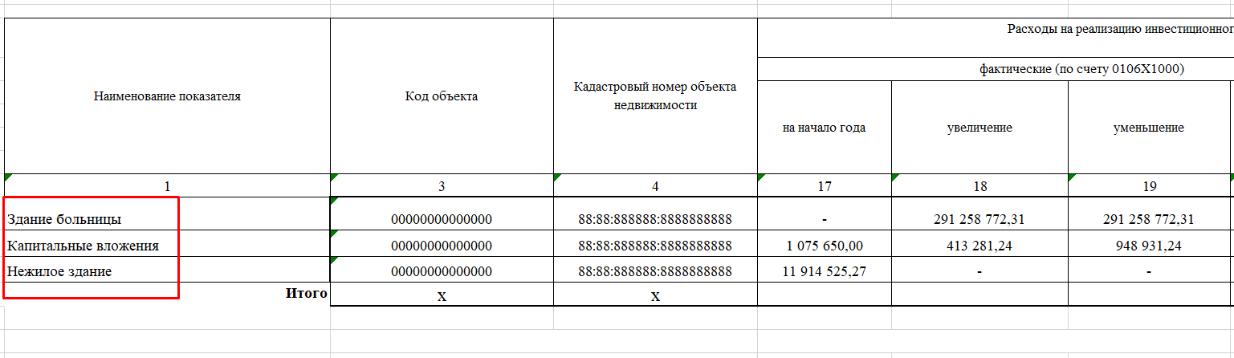
Формы 0503190, 0503790
Пример некорректного или неполного наименование объекта, не позволяющее его идентифицировать, а также отсутствие адреса
Для поверки КС необходима синхронизация справочника Навигатор: СВОД-СМАРТ / СПРАВОЧНИКИ / Электронный бюджет / Реестр участников бюджетного процесса, а также юридических лиц, не являющихся участниками бюджетного процесса.

Slide 36
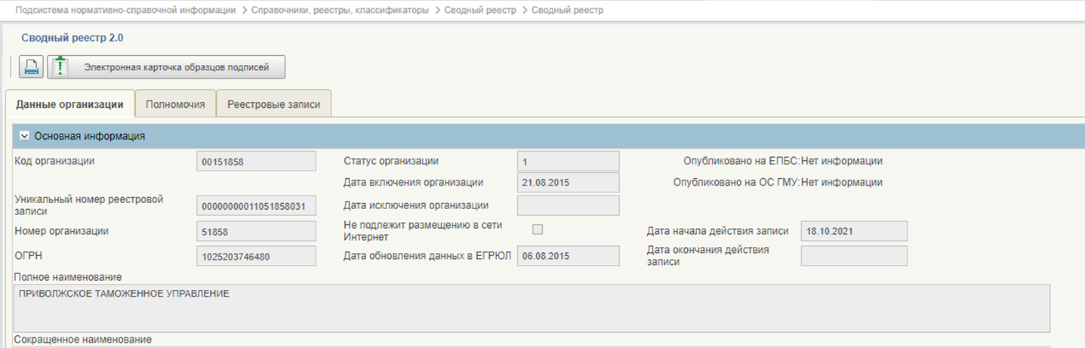
Структура учетного номера объекта незавершенного строительства
ХХХ ХХХХХХХХХХХХХХХХХХХХ ХХХХ Х
1 - 3 разряды – код ГРБС учреждения
4 - 23 разряды - уникальный номер реестровой записи участника бюджетного процесса.
24 - 27 разряды - порядковый номер ОНС
28 разряд –
код контура
1 - открытый
2 - закрытый

Slide 37



Подготовка к отчетности за 2024 год
Уточнение поступлений и выбытий по кодам бюджетной классификации
Необходимость проведения работы по уточнению кодов бюджетной классификации.
Исключение отражения показателей по межбюджетным трансфертам по некорректным кодам бюджетной классификации и невыясненным поступлениям.

Slide 38
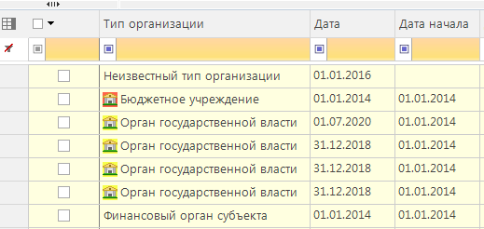
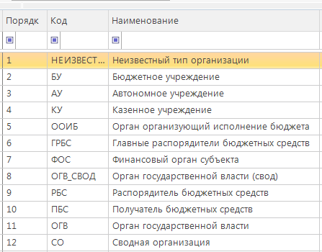
Подготовка к отчетности за 2024 год
Актуализировать справочники КБК и справочники причин
Проставить «тип организации» в справочнике организаций
Автономные учреждения – Тип Автономный
Бюджетные учреждения – Тип Бюджетный
Казенное учреждение – Тип Казенный
Для МО – Орган организующий исполнение бюджета либо Неизвестный
Для ГРБС – Орган государственной власти, Главные распорядители бюджетных средств либо Неизвестный

Slide 39


Подготовка к отчетности за 2024 год
Требование:
….. перед составлением Справки по консолидируемым расчетам ф. 0503125 субъектами бюджетной отчетности должна быть произведена сверка взаимосвязанных показателей по консолидируемым расчетам …..
(п. 23 Инструкции № 191н)

Slide 40
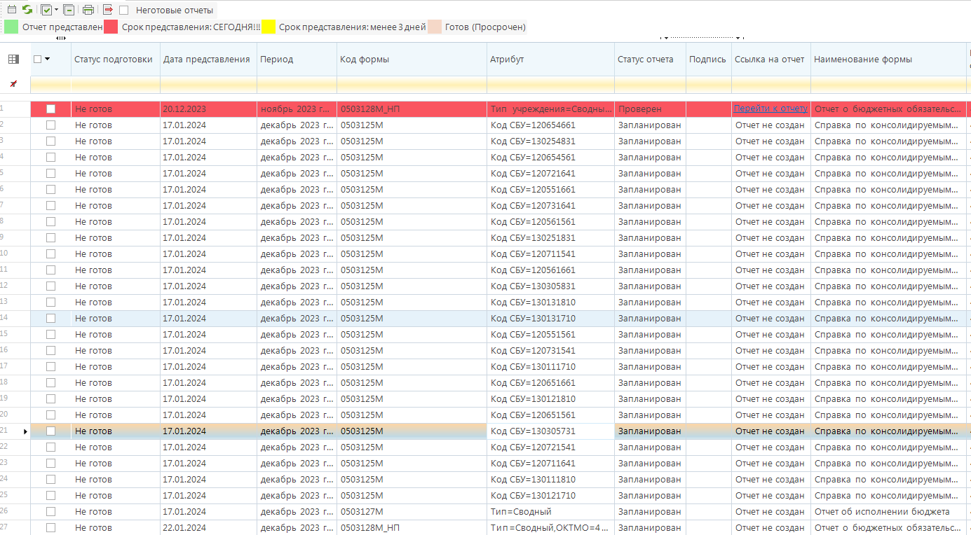
Настройка календаря бухгалтера
Установить сроки сдачи отчетных форм
Контролировать этапы сбора отчетности

Slide 41

Подписание отчетных форм
П. 6 Приказа МФ РФ № 191н и п. 5 Приказа МФ РФ № 33н
Формы бюджетной отчетности, содержащие плановые (прогнозные) и (или) аналитические (управленческие) показатели, кроме того, подписываются руководителем финансово-экономической службы и (или) лицом, ответственным за формирование аналитической (управленческой) информации.
Указанные формы подписываются главным бухгалтером в части финансовых показателей, сформированных на основании данных бюджетного (бухгалтерского) учета, либо при формировании консолидированной бюджетной отчетности в части данных, сформированных путем обобщения показателей бюджетной отчетности, используемой при консолидации.

Slide 42
Подписание отчетных форм
191н
33н
4. Бюджетная отчетность формируется в виде электронного документа, подписанного усиленной квалифицированной электронной подписью.
6. Бухгалтерская отчетность представляется учреждением в виде электронного документа, подписанного усиленной квалифицированной электронной подписью.
2 случая представления бюджетной отчетности на бумажном носителе:
отсутствие организационно-технической возможности
в соответствии с законодательством (гостайна)
Проверить актуальность схем и уровней ЭП

Slide 43

Уведомление о принятии отчетности
П. 10 Приказа Минфина России № 191н
П. 6 Приказа Минфина России № 33н
Субъект консолидированной отчетности уведомляет субъекта отчетности, предоставившего бухгалтерскую (финансовую) отчетность:
Уведомления о принятии отчетности

Slide 44

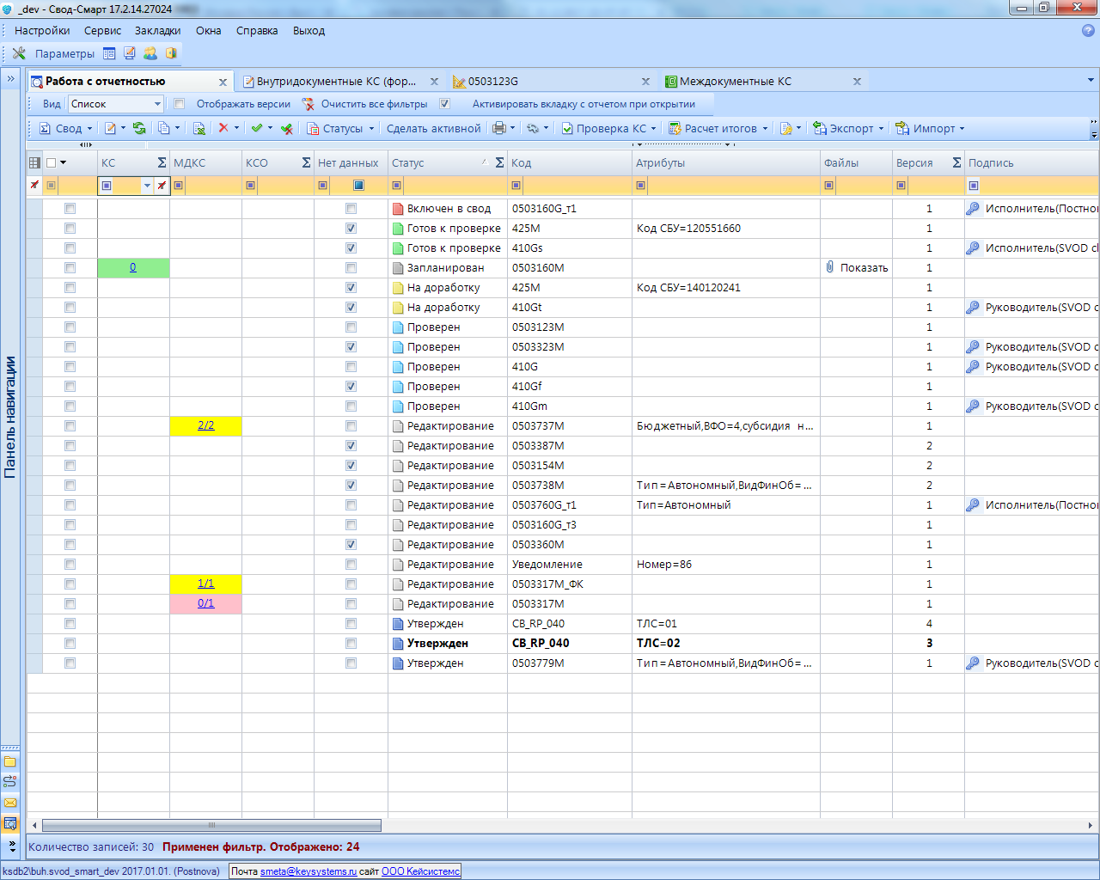
Порядок предоставления форм с отсутствующими показателями
В соответствии с п. 8 Инструкции 191н и п. 10 Инструкции 33н при осуществлении формирования и (или) представления бюджетной и бухгалтерской отчетности средствами программных комплексов автоматизации документы бюджетной отчетности, не имеющие числовых значений и не содержащие пояснения, формируются и представляются с указанием отметки (статуса) «Показатели отсутствуют».

Slide 45

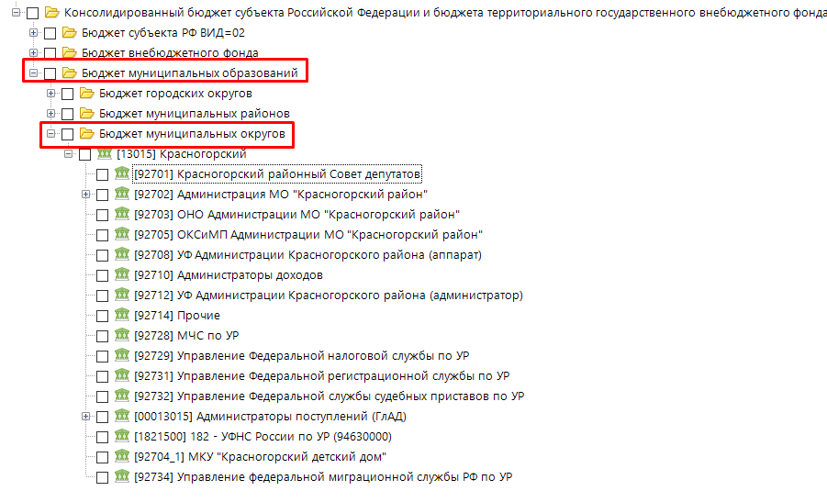
Муниципальные округа
У округа отсутствует собственный бюджет
Округ – новая запись в справочнике организаций.

Slide 46

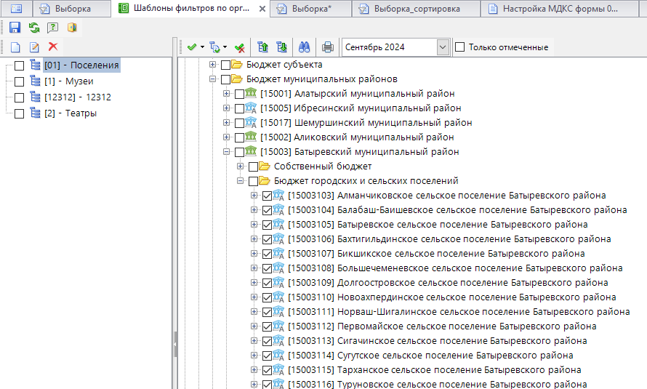
Выборка
Шаблоны фильтров по организациям позволяют заранее отобрать организации по нужным критериям и использовать выбор в дальнейшем.

Slide 47
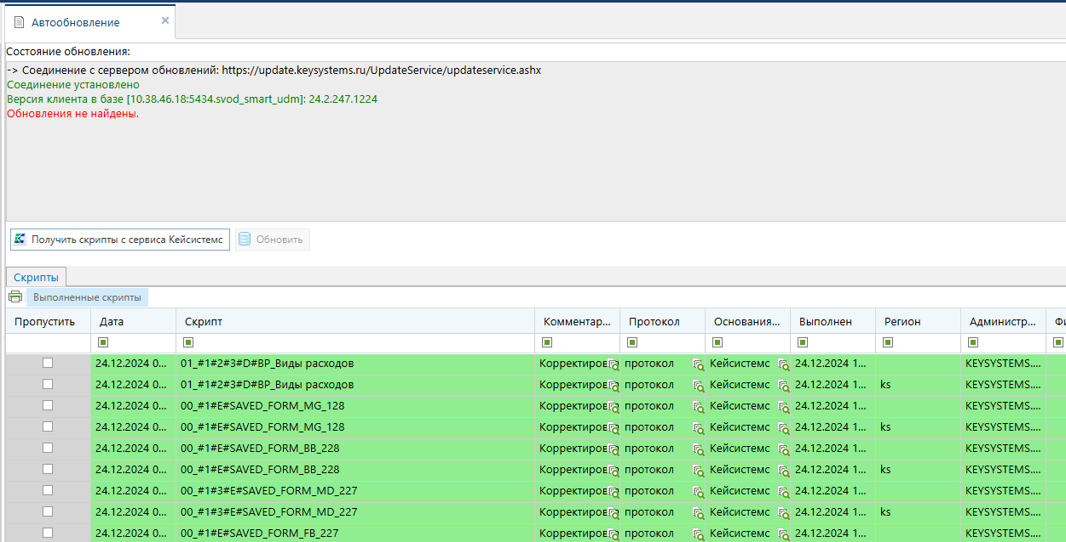
Режим Автообновления в вебе

Slide 48
8 (8352) 323-323
info@keysystems.ru
keysystems.ru
г. Чебоксары, ул. К. Иванова, д. 50
@keysystems
@ks_it

